Slide 1
КОМПОНЕНТЫ АРИФМЕТИЧЕСКИХ ДЕЙСТВИЙ
(х) (:)
Выполнила:
учитель начальных классов
МБОУ СОШ №1
г. Дзержинский
Гудкова Татьяна Анатольевна

Slide 2
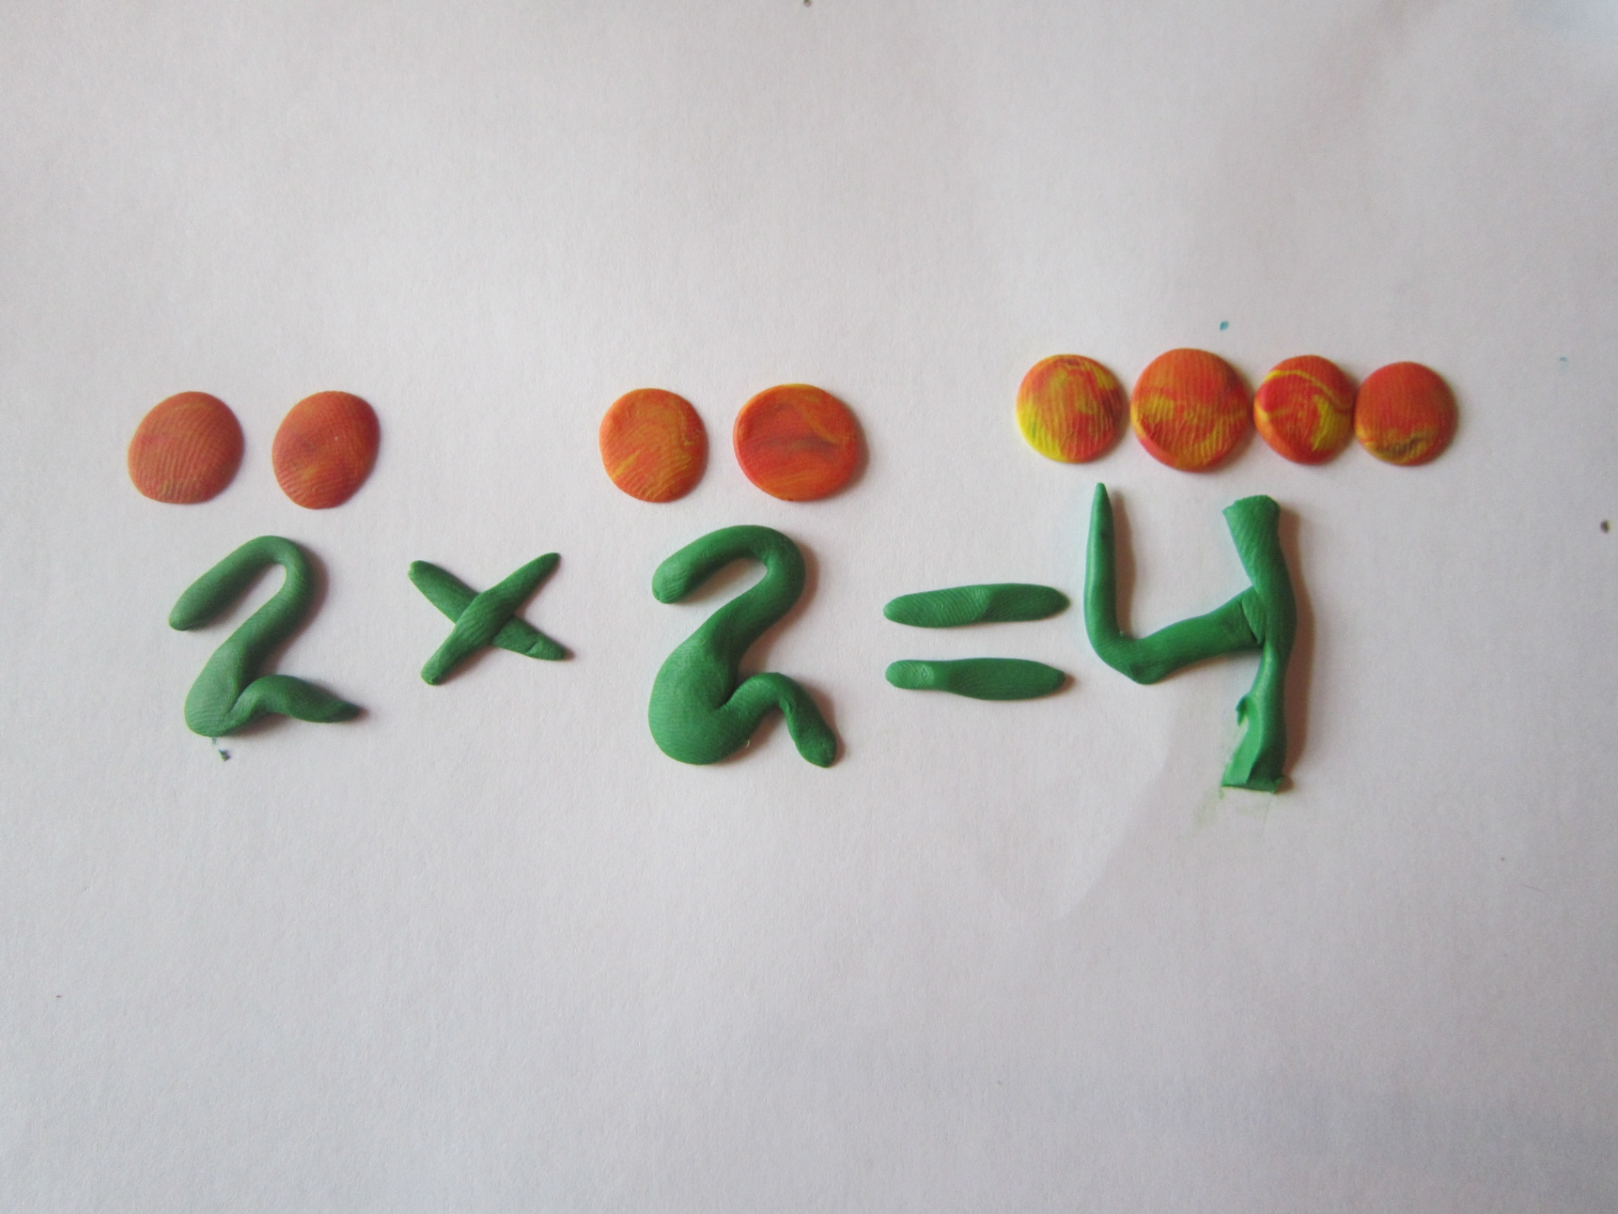
Если подумать, то сможете точно сказать, нет сомнения,
Когда перемножим множители, в ответе – произведение.

Slide 3
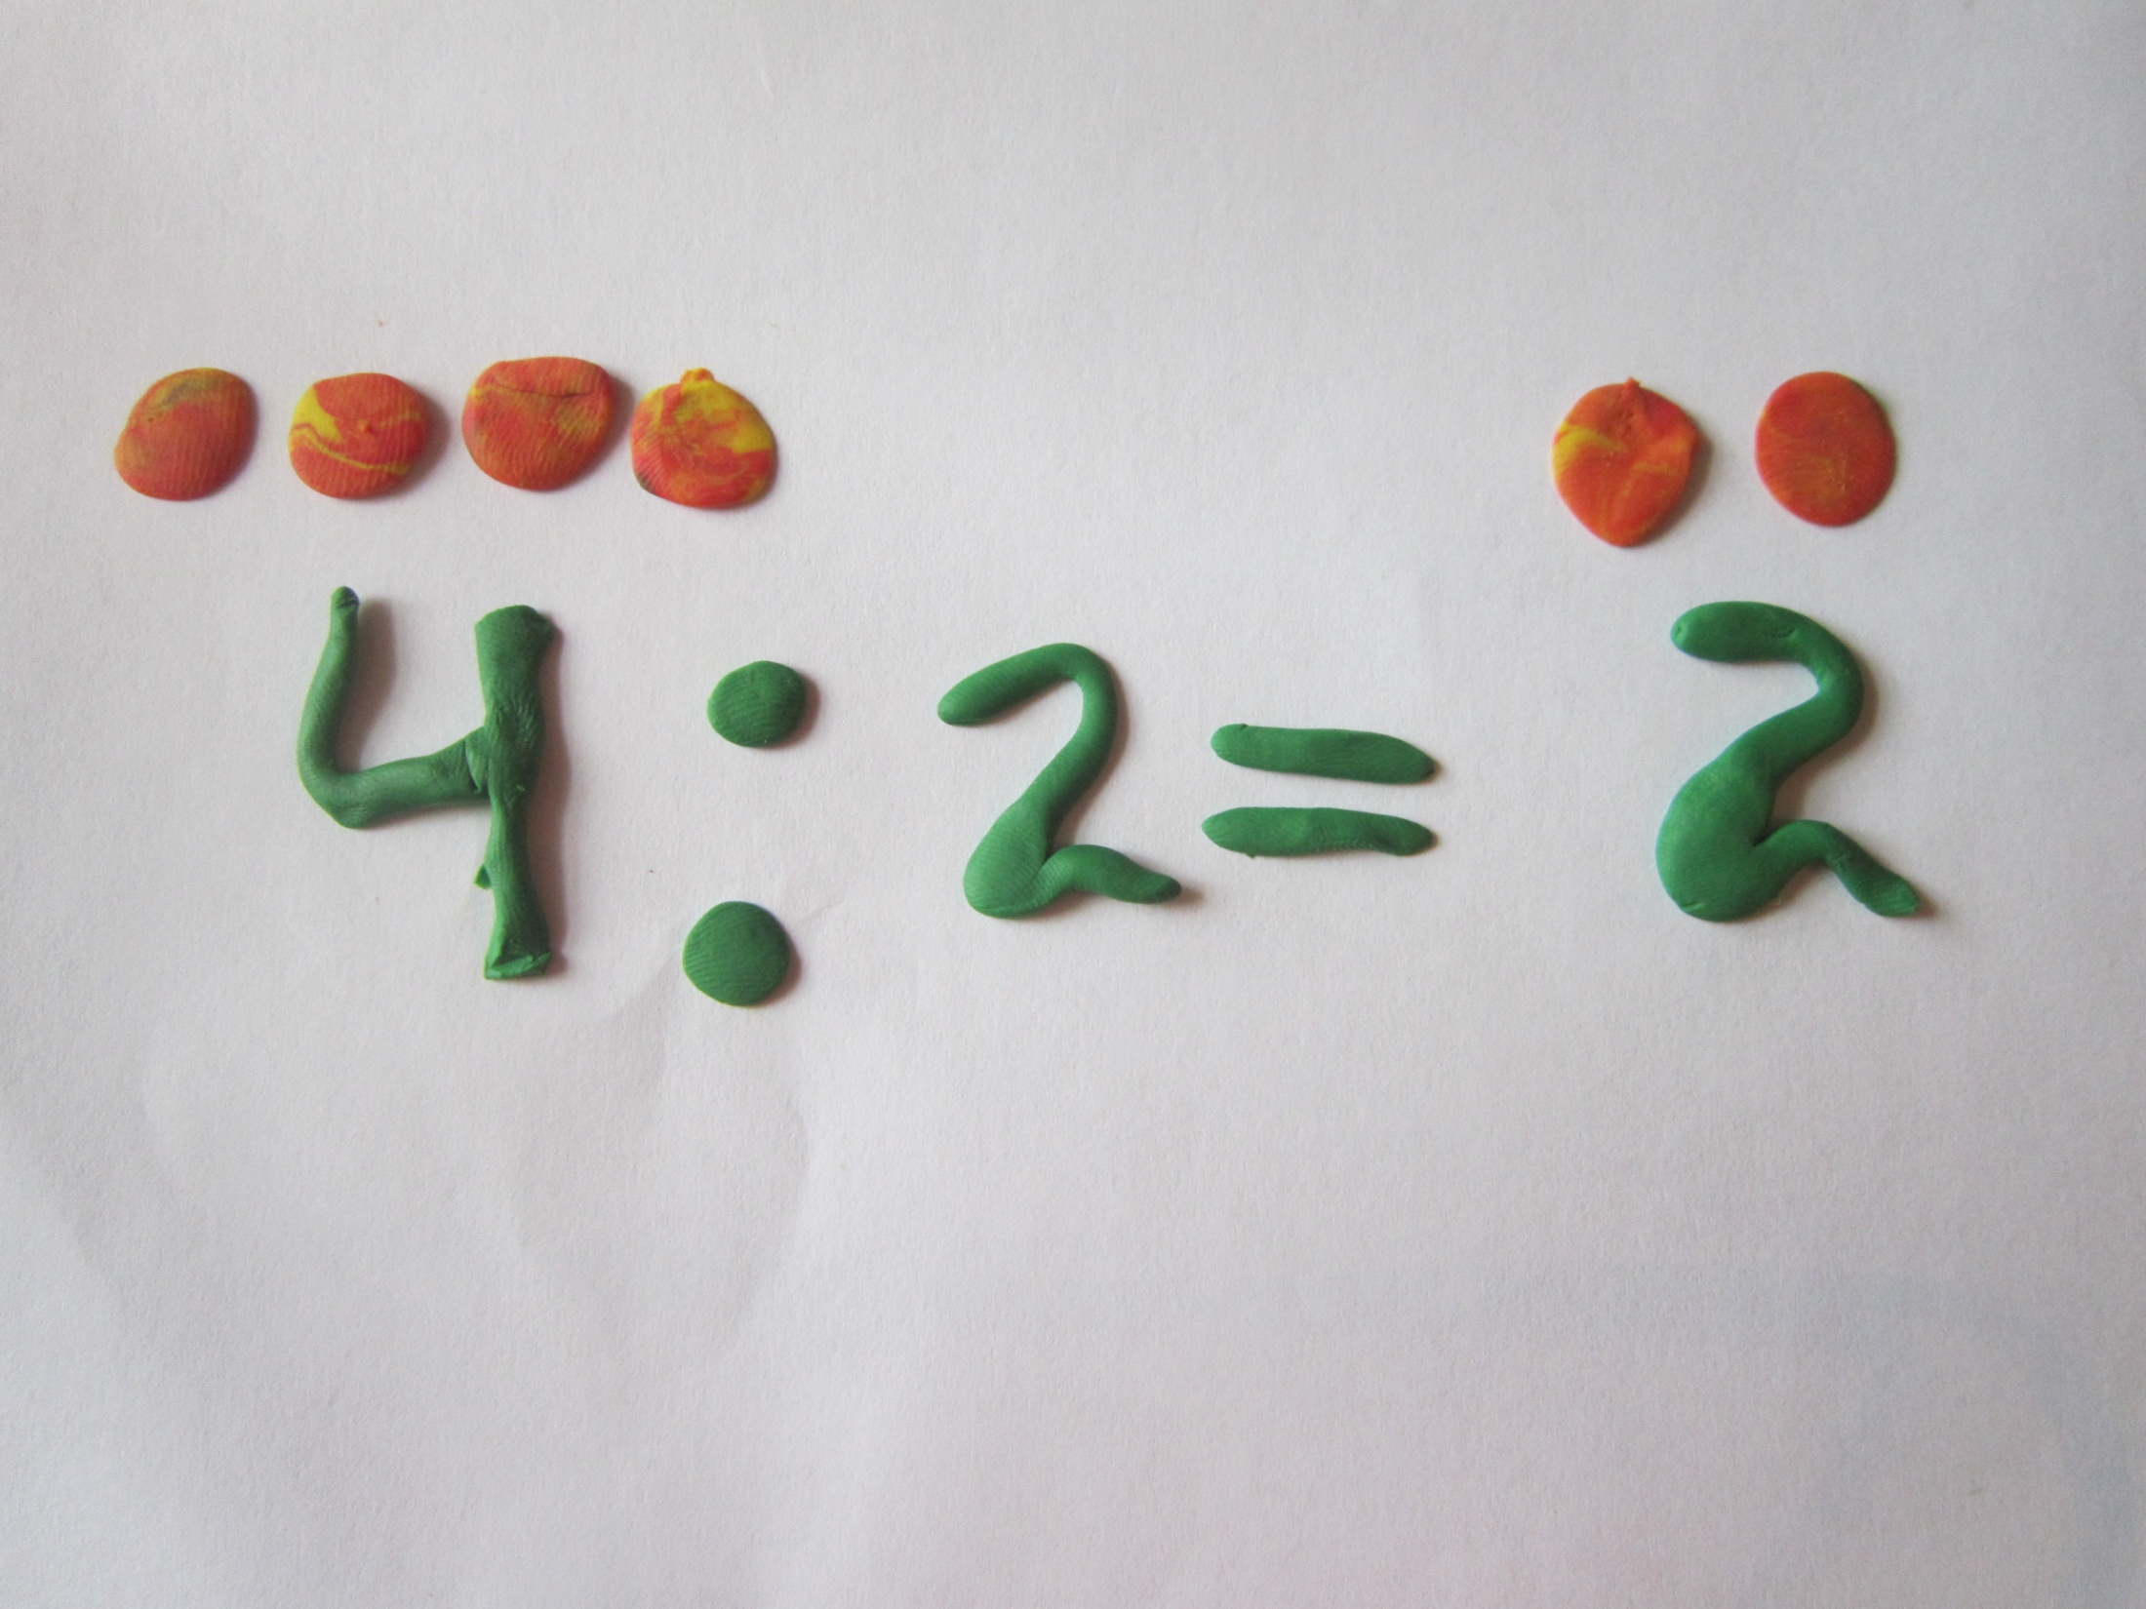
Слева – делимое,
Справа – делитель.
Частное только
В ответе смотрите.

